Slide 1
< 교 재 소 개 >
과목명 : 컴퓨터활용실습

Slide 2
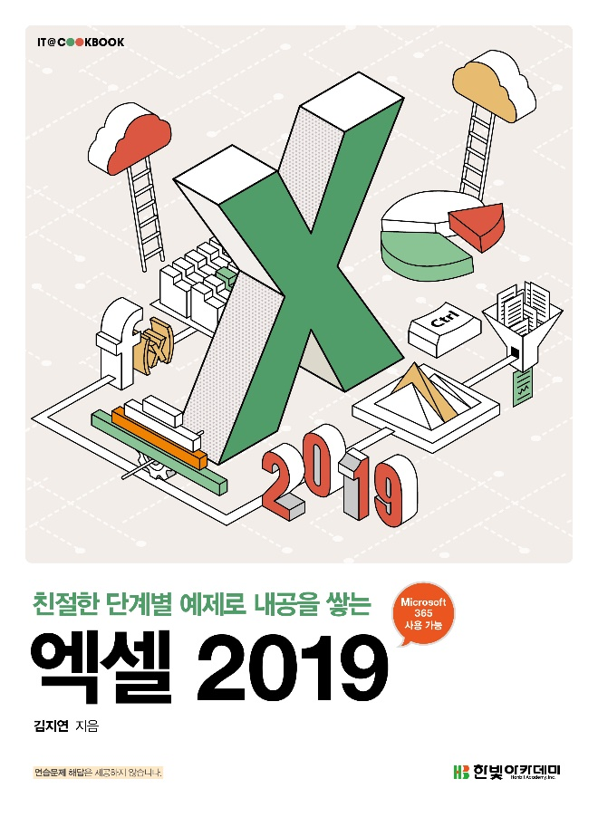
교재명 : 엑셀 2019 (친절한 단계별 예제로 내공을 쌓는)
저자 : 김지연
출판사 : 한빛아카데미㈜
예제 파일 : http://www.hanbit.co.kr/src/4611

Slide 3

Computer ?
계산하다
전자계산기
전자계산학과
계산
정보처리
지식처리
영상처리/제어계측/데이터베이스 응용/인터넷 활용/인공지능/사물 인터넷 /빅데이터 등

Slide 4



Computer ?
하드웨어(Hardware)
CPU 주기억장치
보조저장장치
입출력장치
…
프로그램(Program)
소프트웨어(Software)
응용 소프트웨어
시스템 소프트웨어
프로그래밍 언어(Programming Language)

Slide 5
컴퓨터시스템 구성 요소 정리
하드웨어(hardware)
컴퓨터 정보들의 전송 통로를 제공해 주고, 그 정보에 대한 처리가 실제 일어나게 해주는 물리적인 실체들
소프트웨어(software)
정보들이 이동하는 방향과 정보 처리의 종류를 지정해주고, 그러한 동작들이 일어나는 시간을 지정해주는 명령(command)들의 집합
시스템 소프트웨어(system software): OS(Windows 10, Unix, Linux, 등), 각종 유틸리티 프로그램들(프린터 드라이버, 등)
응용 소프트웨어(application software): MS-Excel, 워드프로세서, 웹브라우저 등

Slide 6
컴퓨터시스템의 구성
응용 소프트웨어 (application software)
시스템 소프트웨어(system software)
하드웨어(hardware)
Server
PC

Slide 7
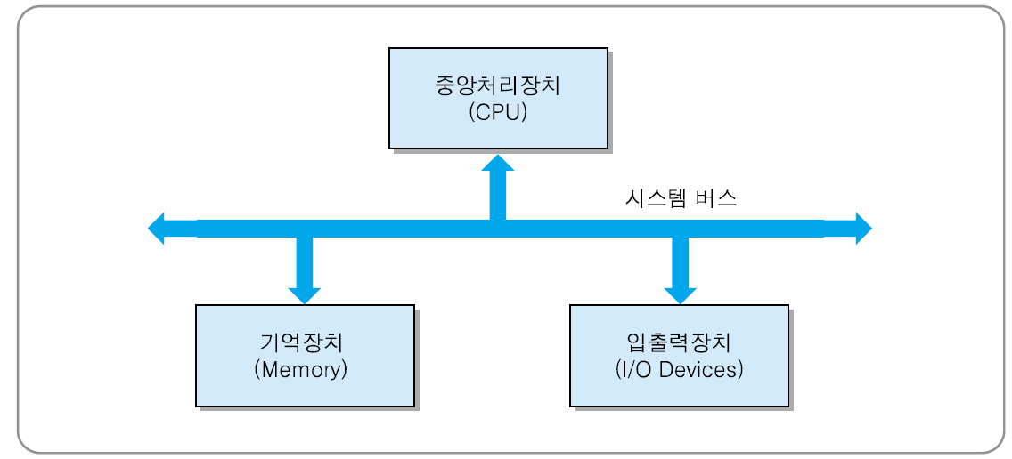
1.1 컴퓨터의 기본 구조
컴퓨터의 기능: 프로그램 코드를 정해진 순서대로 수행
이 과정에서 필요한 데이터를 읽어서(read), 처리(processing)하고, 저장(store)한다
컴퓨터의 기본 구조
주요 구성요소들: 중앙처리장치, 기억장치, 입출력장치

Slide 8
주기억장치
CPU
하드디스크
인스트럭션
프로그램
fetch
프로그램
execute
데이타
프로세스(Process)

Slide 9
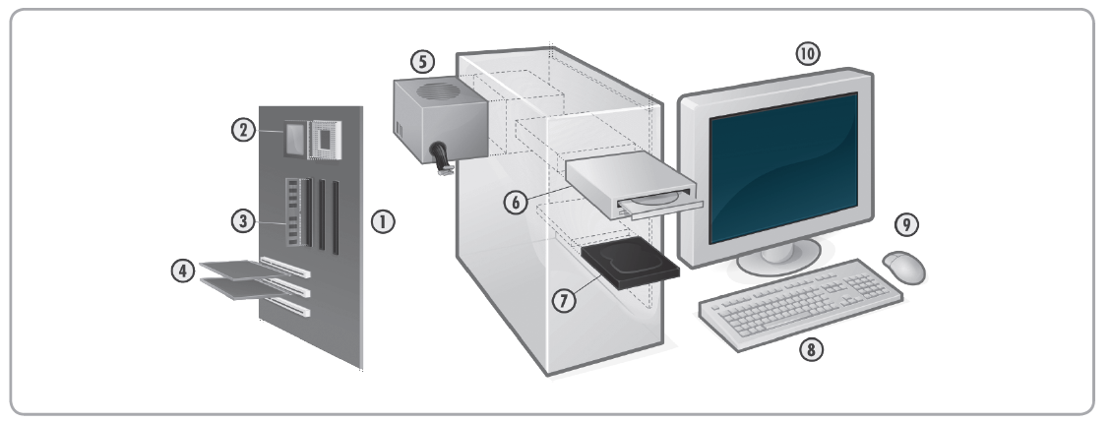
컴퓨터 하드웨어의 주요 요소들
본체
전원공급장치
모니터
CPU
주기억장치 모듈
광 저장장치
마우스
확장보드
메인보드
하드 디스크
키보드
메인보드(main board)
- 주요 IC 칩들과 메모리 모듈, I/O장치 인터페이스를 위한 슬롯들이 장착되는
기판으로, 주기판 혹은 마더 보드(mother board)라고도 함
확장 보드(expansion board)
- 사운드 카드와 같이 기능 추가를 위하여 장착되는 각종 보드들
광 저장장치(optical storage device)
- CD-ROM, DVD, 블루레이 디스크 등

Slide 10
하드웨어 주요 구성요소
CPU(중앙처리장치 : Central Processing Unit)
주기억장치(main memory)
보조저장장치
입력장치/출력장치

Slide 11
컴퓨터의 기본적인 구성요소들
중앙처리장치(Central Processing Unit: CPU)
프로세서(processor)
'프로그램 실행'과 '데이터 처리'라는 중추적인 기능의 수행을 담당하는 요소
컴퓨터의 이론적인 처리 속도는 CPU의 성능에 의해 결정 (실제 속도는 시스템 내 다른 요소들의 영향을 받아서 약간 더 낮아질 수 있다)
기억장치 (1) 주기억장치(main memory)
CPU 가까이 위치하며, 반도체 기억장치 칩들로 구성
고속의 읽기 및 쓰기가 가능
가격이 높고 면적을 많이 차지 → 저장 용량의 한계
영구 저장 능력이 없기 때문에, 일시적 저장장치로만 사용

Slide 12
컴퓨터의 기본적인 구성요소들 (계속)
(2) 보조저장장치(auxiliary storage device)
2차 기억장치(secondary memory)
저장 밀도가 높고, 비트 당 가격이 낮음
읽기/쓰기 속도가 느림(기계적인 장치가 포함되거나 쓰기 동작이 복잡한 반도체 칩들을 이용하기 때문)
영구 저장 능력을 가진 저장장치 : 하드 디스크(hard disk), 플래시 메모리(flash memory), SSD(solid-state drive), CD-ROM, 등
CPU가 직접 액세스(Access : 읽기/쓰기)하지는 못하고, 별도의 제어기(Controller)를 통해서만 가능

Slide 13




책장
책
책
책상
가방

Slide 14
컴퓨터의 기본적인 구성요소들 (계속)
입출력장치(I/O device)
입력장치(input device)와 출력장치(output device)의 통칭
사용자-컴퓨터 간의 상호작용(interaction)을 위한 장치들
입출력장치는 CPU와 직접 데이터를 교환할 수 없으며, 각 장치를 위한 별도의 제어기가 CPU로부터 명령을 받아서 해당 장치의 동작을 제어하고 데이터를 이동시키는 일을 수행한다
별도의 제어기를 통하여 액세스가 가능한 보조저장장치와 I/O장치들을 주변장치(peripheral device)라고도 부름

Slide 15
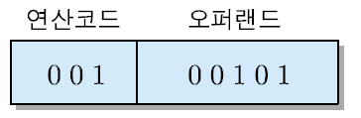
1.2 정보의 표현과 저장
컴퓨터 정보: 2진수 비트들로 표현된 프로그램 코드와 데이터
프로그램 코드
기계어(machine language)
기계 코드(machine code)라고도 함
컴퓨터 하드웨어 부품들이 이해할 수 있는 언어로서, 2진 비트들로 구성
000
001
010
011
100
101
110
111
00000
00001
00010
…
11110
11111
[예]
연산 코드(op code)
- CPU가 수행할 연산을 지정해 주는 비트들
- 비트 수 = ‘3’이라면, 지정될 수 있는 연산의 최대 수: 2³ = 8개
오퍼랜드(operand)
- 연산에 사용될 데이터 혹은 그것이 저장되어 있는 기억장치 주소(memory address)
- 비트 수 = ‘5’ 라면, 주소지정할 수 있는 기억 장소의 최대 수: 2⁵ = 32 개

Slide 16
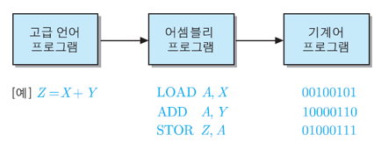
1.2 정보의 표현과 저장
프로그램 코드
어셈블리 언어(assembly language)
고급 언어와 기계어 사이의 중간 언어
명령어의 동작을 의미하는 기호(니모닉:mnemonic)로 표시
어셈블러(assembler)로 번역되며, 기계어와 일대일 대응
고급 언어(high-level language)
영문자와 숫자로 구성되어 사람이 이해하기 쉬운 언어
C, C++, PASCAL, FORTRAN, JAVA 등
컴파일러(compiler)를 이용하여 기계어로 변역
* 고급언어(High level languge)
저급언어(Low level language) : 어셈블리 언어, 기계어

Slide 17
프로그램 코드와 데이터의 기억장치 저장
프로그램 코드(명령어)와 데이터는 지정된 기억 장소에 저장
단어(word) 단위로 저장
단어: 각 기억 장소에 저장되는 정보의 기본 단위로서, CPU에 의해 한 번에 처리될 수 있는 비트들의 그룹
단어 길이의 예: 8비트, 32비트, 64비트, 128비트
주소지정 단위: 단어 단위 혹은 바이트(byte) 단위

Slide 19
1.4 컴퓨터 구조의 발전 과정
주요 부품들의 발전 과정
릴레이(relay) → 진공관 → 트랜지스터 → 반도체 집적회로(IC)
발전 과정에서 개선된 특성들:
처리속도 향상
저장용량 증가
크기 감소
가격 하락
신뢰도 향상
초기 컴퓨터들의 근본적인 설계 개념과 동작 원리가 현대의 컴퓨터들과 거의 같음

Slide 20
1.4.1 초기 컴퓨터들의 구조
ENIAC
Electronic Numerical Integrator And Computer
펜실바니아 대학에서 개발한 진공관을 사용한 최초의 전자식 컴퓨터
문제점: 프로그램의 저장 및 변경 불가능
Stored-program(프로그램 내장) 개념
폰노이만(Von Neumann)
프로그램과 데이터를 내부에 저장
1945년 발표 후, EDVAC(Electronic Discrete Variable Computer) 개발에 실제 적용

Slide 21
1.4.2 주요 컴퓨터 부품들의 발전 경위
트랜지스터(transistor)
초기(제1세대) 전자식 컴퓨터의 핵심 부품인 진공관을 대체한 전자 부품
진공관보다 작고 싸며 더 적은 열을 발산
반도체 재료인 실리콘(Si)으로 만들어진 고체(solid-state) 장치
제2세대 컴퓨터들의 핵심 부품
초기 컴퓨터들은 약 1000개의 트랜지스터들로 구성
집적 회로(Integrated Circuit: IC)
수만 개 이상의 트랜지스터들을 하나의 반도체 칩에 집적시킨 전자 부품
제3세대 컴퓨터들의 핵심 부품

Slide 22
집적도에 따른 IC의 분류
SSI(Small Scale IC)
수십 개의 트랜지스터들이 집적되는 소규모 IC
최근에는 주로 기본적인 디지털 게이트(digital gate)들을 포함하는 칩으로만 사용됨
MSI(Medium Scale IC)
수백 개의 트랜지스터들이 집적되는 IC
카운터(counter), 해독기(decoder) 또는 시프트 레지스터(shift register)와 같은 조합 회로나 순차 회로를 포함하는 칩
LSI(Large Scale IC)
수천 개의 트랜지스터들이 집적되는 대규모 IC
8-비트 마이크로프로세서 칩이나 소규모 반도체 기억장치 칩
마이크로프로세서를 등장시킨 LSI기술이 개발된 시점부터 4세대로 구분
* 마이크로프로세서 : CPU 내부 회로 전체를 하나의 반도체 칩에 넣어 제조한 IC

Slide 23
집적도에 따른 IC의 분류 (계속)
VLSI(Very Large Scale IC)
수만 내지 수십만 개 이상의 트랜지스터들이 집적되는 초대규모 IC
마이크로프로세서 칩들과 대용량 반도체 기억장치 칩
ULSI(Ultra Large Scale IC)
수백만 개 이상의 트랜지스터들이 집적되는 32-비트급 이상 마이크로프로세서 칩들과 수백 메가비트 이상의 반도체 기억장치 칩들 및 앞으로 출현할 고밀도 반도체 칩들을 지칭하기 위한 용어로서, VVLSI(VeryVery Large Scale IC)라고도 불림

Slide 24
IC 사용에 따른 이점
회로들이 더 근접하여 위치하게 됨으로써 전기적 통로가 짧아짐 → 동작 속도가 크게 상승
컴퓨터 크기의 감소
회로들 간의 상호 연결이 칩 내부에서 이루어짐 → 부품들의 신뢰도 향상
전력소모 감소 및 냉각장치의 소형화
집적도가 높아져도 칩의 가격은 거의 변하지 않았기 때문에, 결과적으로 컴퓨터 가격 하락
마이크로프로세서를 등장시킨 LSI 기술이 개발된 시점부터 컴퓨터 세대는 제 4세대로 구분되고, 이 세대에서 개인용 컴퓨터(PC)가 출현하였고, 초고속 슈퍼컴퓨터들이 개발됨

Slide 25
1.4.3 컴퓨터시스템의 분류와 발전 동향
초기의 컴퓨터들 및 그에 기반하여 IBM이 개발하였던 컴퓨터시스템들은 모두 그 당시로서는 대형 메인프레임(mainframe) 시스템이었음
가격이나 크기 때문에 정부기관이나 대규모 회사 혹은 대학에서만 보유할 수 있었음
그 후 DEC가 개발한 PDP-8 시스템을 시작으로 미니컴퓨터(minicomputer) 시대가 열리면서 컴퓨터시스템들은 대형 컴퓨터와 미니컴퓨터라는 두 가지 분류로 나누어지게 됨
미니 컴퓨터는 대형 컴퓨터에 비하여 가격이 10분의 1이하였기 때문에, 그 때부터 대학의 실험실이나 일반회사의 단위 부서에서도 컴퓨터를 별도로 보급할 수 있게 됨

Slide 26
1.4.3 컴퓨터시스템의 분류와 발전 동향
1970년대에 들어와 마이크로프로세서(microprocessor)가 출현하면서 컴퓨터의 크기가 더욱 줄어들고 가격도 급속히 하락함에 따라, 1980년대 초부터 개인도 컴퓨터를 보유할 수 있게 되었음
대형 메인프레임 컴퓨터가 주류를 이루던 초기에 비하여 미니컴퓨터가 출현한 이후에 컴퓨터 시장과 응용 분야가 크게 확대되었음
마찬가지로, 개인이 컴퓨터를 소유하게 되면서 컴퓨터 보급이 크게 확산되었을 뿐만 아니라 사회적으로 큰 변화가 일어나게 됨

Slide 27
1.4.3 컴퓨터시스템의 분류와 발전 동향
그때까지 컴퓨터의 주요 용도는 고속 산술적 계산이나 데이터베이스 관리 등으로 한정되어 있었으나, 개인용 컴퓨터의 보급과 더불어 그러한 용도 외에도 문서 작성, 오락이나 취미 활동, 인터넷 활용 등으로 컴퓨터 응용분야가 크게 확대됨
이러한 컴퓨터 기술의 발전은 컴퓨터 네트워크의 고속화와 연계하여 정보화 사회의 출현을 촉진하는 계기가 되었음
* 마이크로프로세서
- CPU 내부 회로 전체를 하나의 반도체 칩에 넣어 제조한 IC
- 컴퓨터의 크기 감소 및 가격 하락에 지대한 영향을 미친 혁신적 전자부품

Slide 28
1.4.3 컴퓨터시스템의 분류와 발전 동향
성능, 크기 및 가격에 따라 분류되고 있는 여러 종류의 컴퓨터들의 구조적 특징을
개괄적으로 소개
1) 개인용 컴퓨터(PC)
특징
마이크로프로세서의 출현과 더불어 개발되기 시작
소형, 저가이나 구조적 측면에서는 다른 컴퓨터 분류들과 근본적으로 다르지 않음
수십 년전의 대형 메인프레임 컴퓨터의 성능을 능가
(고성능 마이크로프로세서의 개발에 기인하고 있지만, 그 이외 다른
부품들의 고집적화와 고속화도 주요 요인이 되고 있음)

Slide 29
개인용 컴퓨터 (계속)
주요 발전 동향
성능이 개선된 새로운 마이크로프로세서들의 등장에 따라 PC의 성능은 계속 향상
프로세서가 다수의 ALU들 혹은 명령어 실행 유니트들을 포함하는 슈퍼스칼라구조로 발전하고, 하나의 칩 내에 여러 개의 CPU 코어들을 포함시킨 멀티-코어 프로세서(multi-core processor)들이 출현하면서 처리 속도 향상

Slide 30
개인용 컴퓨터 (계속)
주요 발전 동향
칩의 집적도가 높아지면서 주변 요소들이 CPU 칩 내부에 포함됨에 따라, 속도와 신뢰도가 크게 향상
GPU(Graphic Processing Unit)를 계산보조장치로 사용함으로써 고속 그래픽 처리뿐 아니라 복잡한 과학기술 계산들도 높은 속도로 처리할 수 있게 됨
주기억장치와 보조저장장치의 용량 증가, 종류 다양화

Slide 31
2) 임베디드 컴퓨터
Embedded Computer(내장 컴퓨터라고도 부름)
기계 장치나 전자 장치들의 내부에 포함되어, 그 장치들의 동작을 제어(control)하는 소형 컴퓨터
[예] 가전제품, 컴퓨터 주변기기, 모바일폰, 비디오 게임기, 자동차 등
최소의 비용으로, 필요한 만큼의 성능 제공하도록 설계됨
실시간 처리(real-time processing)를 해야 하는 경우가 많음
외부 신호를 받아서 그에 대한 프로그램 처리를 정해진 시간 내에 완료
이 요구조건을 만족시키기 위하여 일반적으로 각 응용에 맞게 특수 설계된 하드웨어와 소프트웨어를 결합한 형태를 가짐
IoT(Internet of Things:사물인터넷), 지능형 로봇의 핵심 요소로도 사용되어 더욱 다양해지고 보급도 확대될 전망

Slide 32
3) 서버급 컴퓨터시스템
워크스테이션(workstation)
고속 그래픽처리 및 시뮬레이션 등에 사용되는 64-비트급 고성능 컴퓨터 마이크로프로세서 사용
고속 그래픽 처리 하드웨어 포함
주요 응용 : 3차원 동영상처리, 시뮬레이션, 컴퓨터 이용 설계(CAD) 등
OS : UNIX, LINUX

Slide 33
3) 서버급 컴퓨터시스템
슈퍼미니컴퓨터(Super-minicomputer)
시스템 구조 : 한 시스템 내에 20개 이상의 프로세서들을 포함하는 다중프로세서(multiprocessor) 구조
성능 : 과거의 VAX-11 미니컴퓨터 성능의 수십 배 이상
OS : UNIX
중형 서버급 시스템들이 다운사이징(downsizing)화 주도
→ 최근 중형 서버급 시스템들의 성능과 저장 용량이 계속 상승하고,
네트워크
설비가 확충됨에 따라 하나의 대형 시스템을 사용하기보다는
여러 개의 중형 서버급 컴퓨터시스템들을 네트워크에 접속하여 응용
(혹은 용도)별로 구분하여 사용하는 컴퓨팅 환경을 구축하는 경향

Slide 34
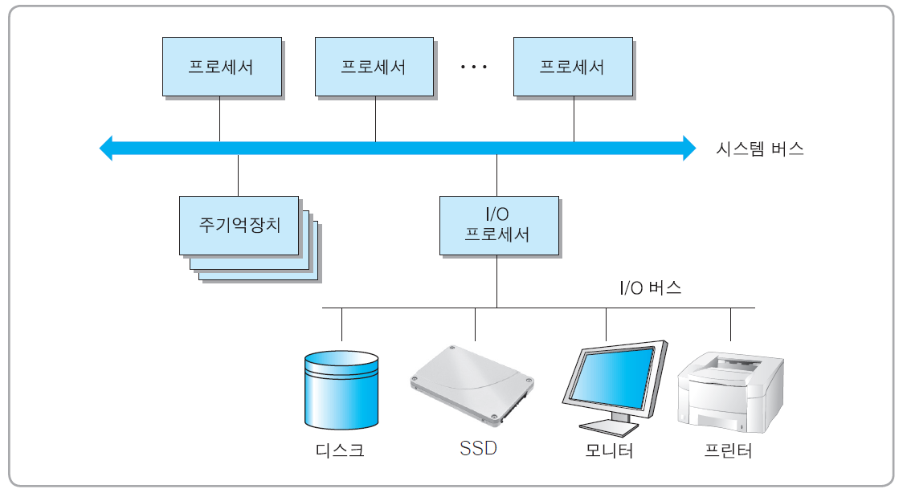
다중프로세서시스템의 구조
일반적으로 사용되고 있는 다중프로세서 시스템의 구조는 하나의 시스템 버스에 다수의 프로세서들과 주기억장치 및 I/O 장치들이 모두 접속되어 있음

Slide 35
4) 메인프레임 컴퓨터(mainframe computer)
중앙집중식 컴퓨팅을 위한 대형 컴퓨터
IBM 360 및 370 계열, 3081, 3090 등으로부터 계속 발전되어 오고 있음
대용량 저장장치 보유
다중 I/O 채널을 이용한 고속 I/O 처리 능력 보유
대규모 데이터베이스 저장 및 관리용으로 사용
정부기관, 은행, 대형 인터넷포탈사이트 등에서 대규모 데이터베이스(빅데이터) 저장 및 관리용으로 사용

Slide 36
5) 슈퍼컴퓨터(supercomputer)
현존하는 컴퓨터들 중에서 처리 속도와 기억장치 용량이 다른 컴퓨터들에 비하여 상대적으로 월등한 컴퓨터 시스템들
주요 응용 분야들
VLSI 회로 설계, 항공우주공학, 천문학(일기 예보), 구조 공학, 유전 탐사, 핵공학, 인공지능, 입체 영상처리 등과 같은 대규모 과학 계산 및 시뮬레이션
분류 기준: 계속적으로 상승
최초의 슈퍼컴퓨터인 CRAY-1의 속도는 100 MFLOPS
* FLOPS(Floating-Point Operations Per Second)
- 초당 부동소수점 연산을 처리하는 속도의 단위 * 단위 접두사
kilo(2¹⁰ =1,024) 10³ =1,000
Mega(2²⁰ =1,048,576) 10⁶ =1,000,000 백만
Giga(2³⁰ ≒ 10⁹ ,십억) Tera(2⁴⁰ ≒ 10¹² ,일조) Peta(2⁵⁰ ≒ 10¹⁵ ,천조) Exa(2⁶⁰ ≒ 10¹⁸ ,백경)

Slide 37
5) 슈퍼컴퓨터(supercomputer)
분류 기준: 계속적으로 상승
▪ 최초의 슈퍼컴퓨터인 CRAY-1의 속도는 100 MFLOPS
- 최근의 슈퍼컴퓨터들의 속도는 수백PFLOPS급 (수십억 배 향상)
▪ 매년 6월, 11월 슈퍼컴퓨팅 컨퍼런스에서 세계 슈퍼 컴퓨터 Top500 순위 발표
- 2023년 6월 발표 결과
1위 : 프론티어(Frontier) – 미국 오크리지 국립연구소(ORNL, Oak Ridge National Lab)
제조사 HPE(Hewlett Packard Enterprise),
성능 1.194EFlpos (초당 119.4경번 부동소수점수 연산 가능)
2위 : 후가쿠 - 일본 이화학연구소, 제조사 Fujitsu
성능 442 PFLOPS (초당 44.2경번 부동소수점수 연산 가능)
3위 : 루미 - 핀란드 유로HPC 센터, 제조사 HPE(Hewlett Packard Enterprise)
성능 309 PFLOPS
4위 : 레오나르도 - 이탈리아 유로HPC 센터, 성능 238.7 PFLOPS
5위 : 서밋 – 미국 오크리지 국립연구소, 성능 148 PFLOPS

Slide 38
5) 슈퍼컴퓨터(supercomputer)
- 우리나라 슈퍼컴퓨터
20위 – SSC-21(삼성종합기술원) / 25.2 PFLOPS
37위 – 구루(기상청), 38위 – 마루(기상청)
47위 – SKT 타이탄
- 국가별
Top 500 순위 중 성능 면 점유율 : 미국 45.7%, 일본 : 12.5%, 중국 : 8.9%
수량 면 점유율 : 미국 150(30.0%), 중국 134(26.8%), 유럽 133개(26.6%)
우리나라의 국가별 보유대수 순위는 9위 : 총 8대의 슈퍼컴퓨터 보유
* 인공지능과 빅데이터 분석 등에 필요한 컴퓨팅 자원의 요구가 커지면서
국내에서도 삼성, SKT와 같은 대기업에서
본격적으로 슈퍼컴퓨팅 인프라에 투자하기 시작

Slide 39
Operating System ?

Slide 40
Operating System
운영체제
O.S.
Operating System 정의
( ) ( ) 운영하는 ( ) 체제
컴퓨터자원을
잘
효율적으로
잘
소프트웨어

Slide 41
Operating System 역할
컴퓨터의 각종 자원(Resource)들을 효율적으로 운영
컴퓨터 user들이 쉽게 사용할 수 있도록 interface 역할 수행

Slide 42
컴퓨터 자원(Resource)
Hardware
CPU (Central Processing Unit)
Main Memory
보조기억장치
입력장치
출력장치
Software
System Program(시스템 프로그램)
Application Program(응용 프로그램)

Slide 43

2) O.S. 역할 1 : 컴퓨터의 각종 자원(Resource)들을 효율적으로 운영

Slide 44
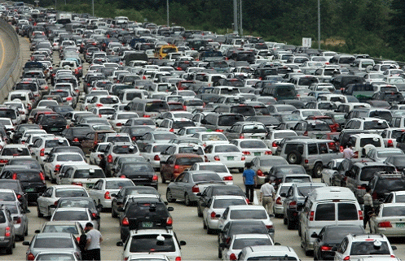

Slide 45
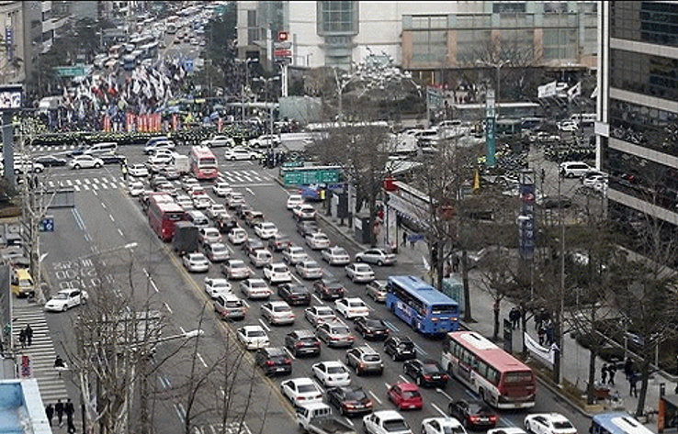

Slide 46
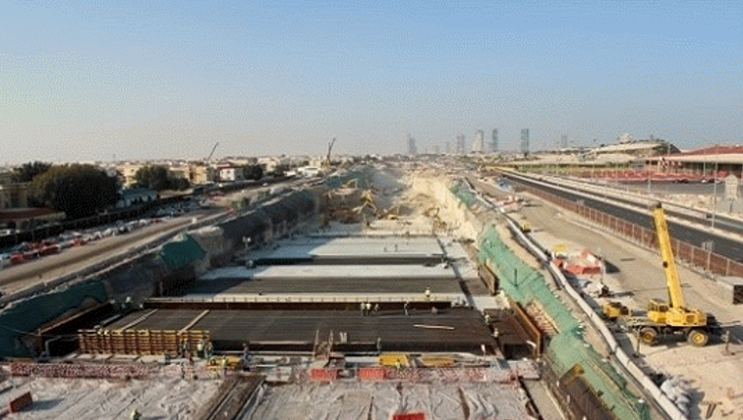

Slide 47
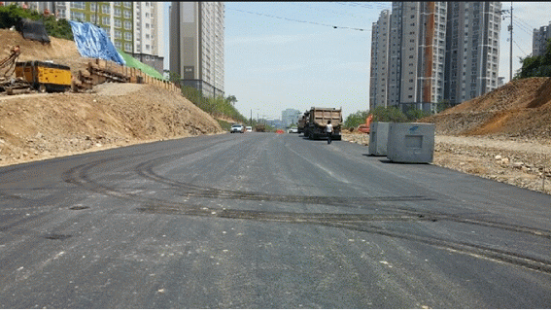

Slide 48
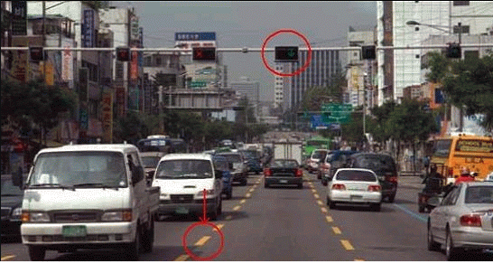

Slide 49
2) O.S. 역할 1 : 컴퓨터의 각종 자원(Resource)들을 효율적으로 운영

Slide 50
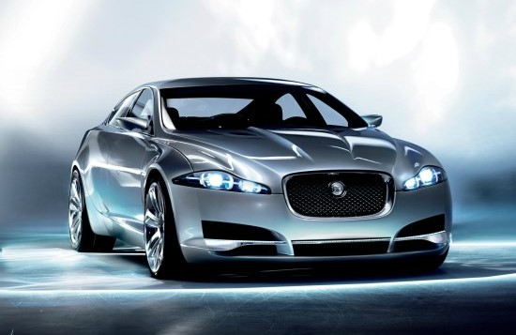
2) O.S. 역할 2 : 컴퓨터 user들이 쉽게 사용할 수 있도록 interface 역할 수행

Slide 51


Slide 52
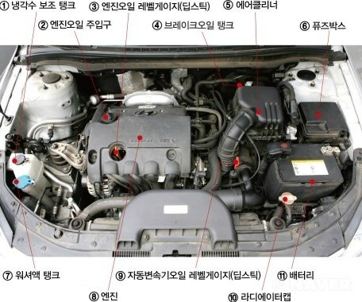

Slide 53
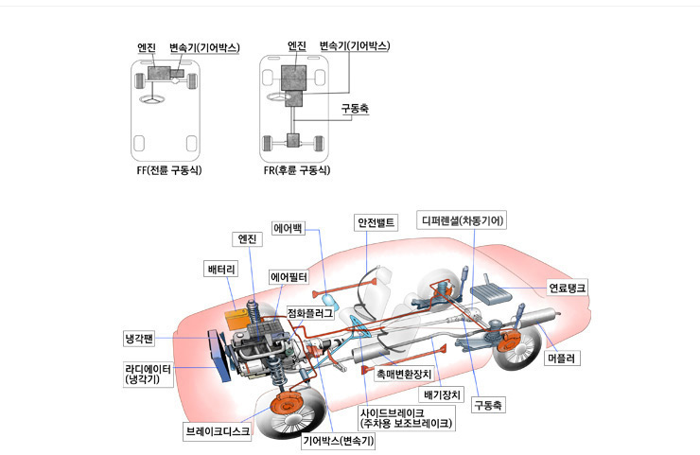

Slide 54
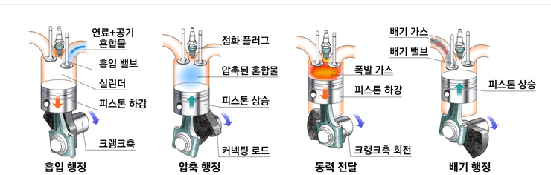

Slide 55
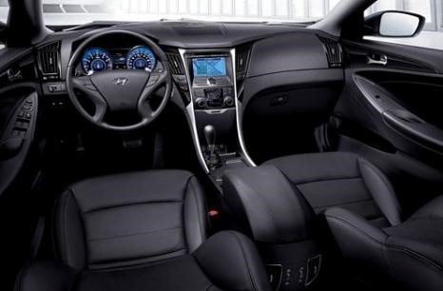

Slide 56
주기억장치
CPU
하드디스크
인스트럭션
프로그램
fetch
프로그램
execute
데이타
프로세스(Process)

Slide 57
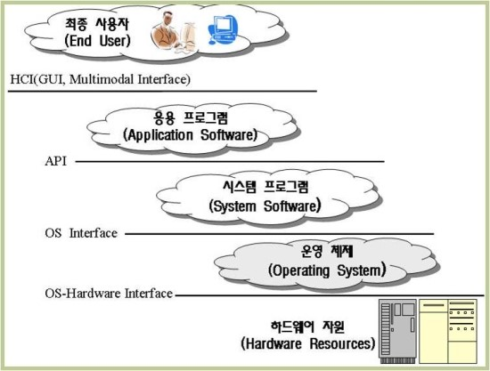

Slide 58
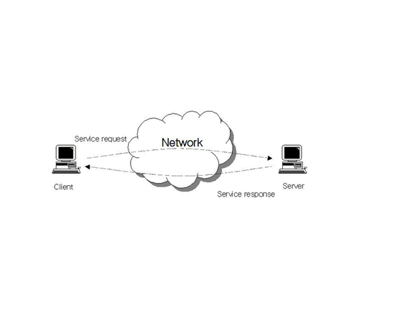

Slide 59
운영체제 종류
Server용
UNIX
Linux
Windows Server
PC용

Slide 60
UNIX
1969년 미국 벨(Bell) 연구소에서 개발(Ken Thompson, Dennis Ritchie)
소프트웨어 개발용
1973년에 프로그램 대부분이 C 언어로 수정
이식성
System V계와 BSD계
UNIX-like OS
Linux
- 1991년 Linus Torvalds가 헬싱키대학시절 개발

